Slide 1


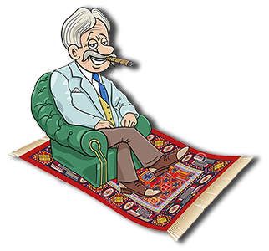


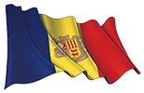
VitajtE
BienvenidO
WelcomE
ANDORRA
01
Principality
of
Steve Rumpler / Slovakia
ANDORRA
Turistas de sillóN
Turisti v kreslácH
Armchair touristS

Slide 2
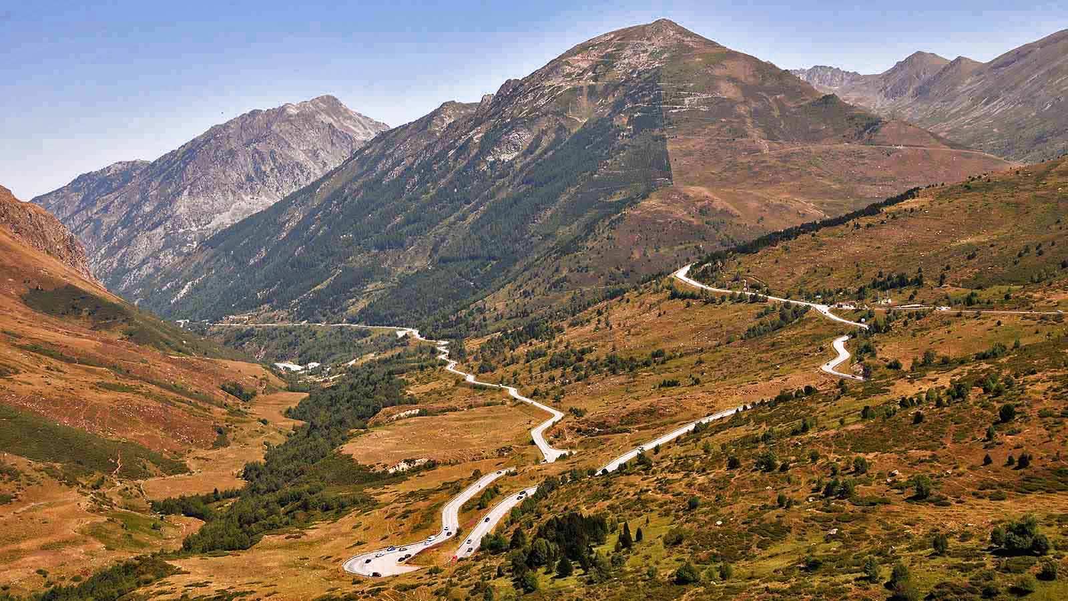
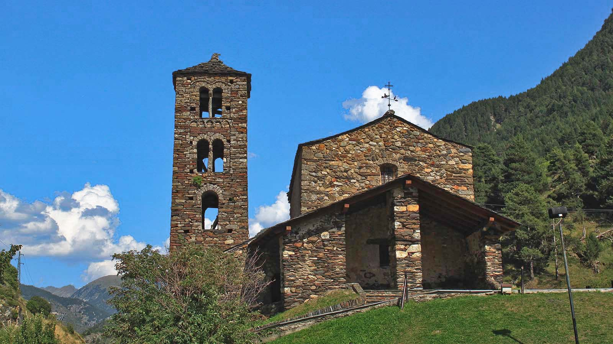
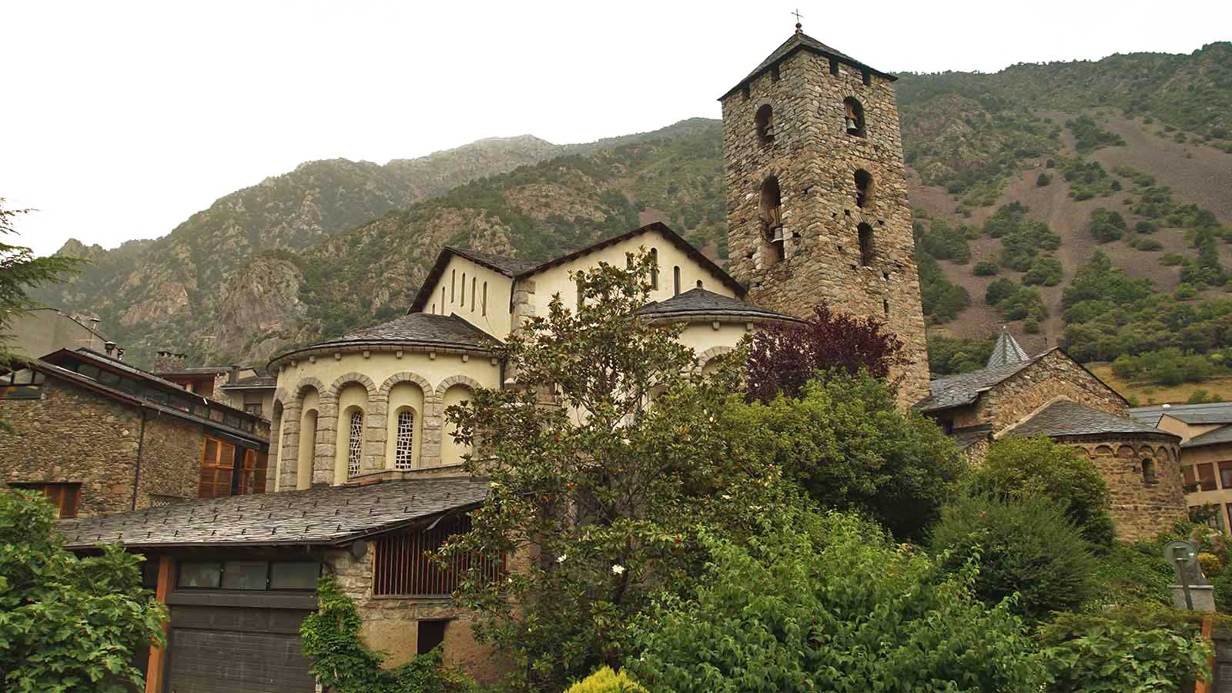
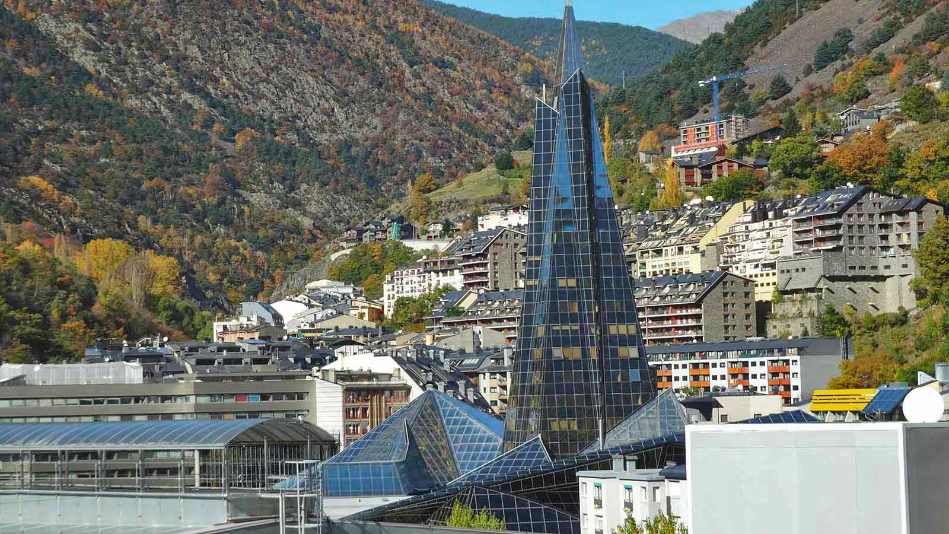

Slide 3
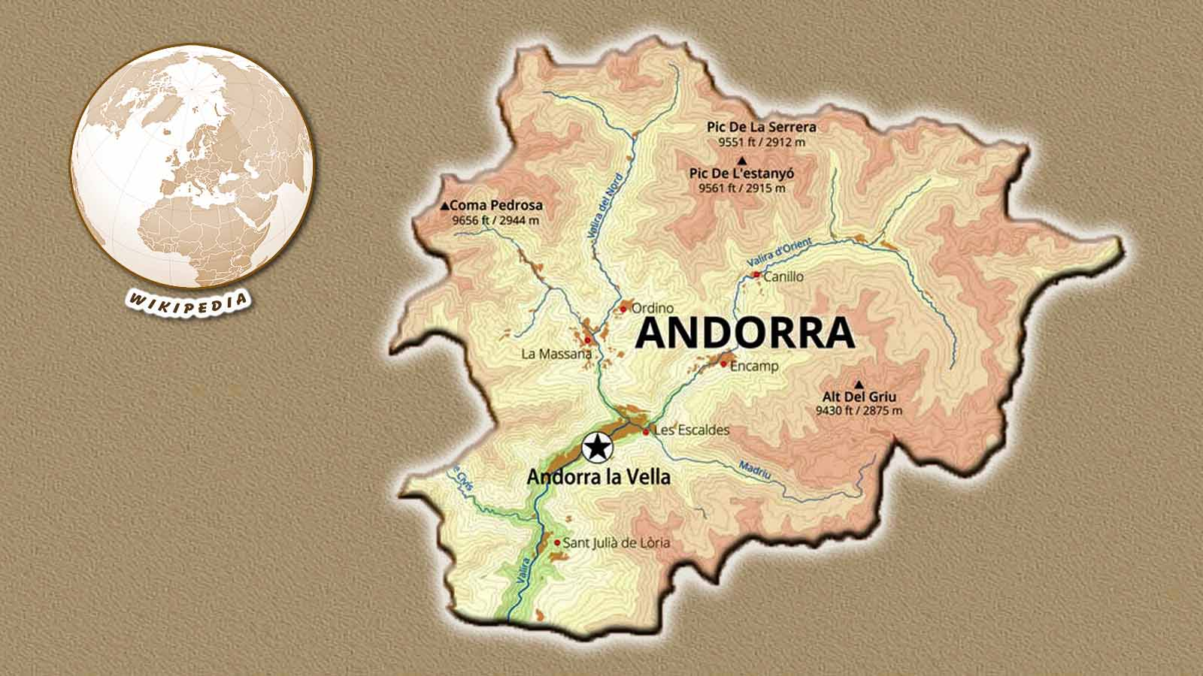
ANDORRA
ANDORRA

Slide 4




Andorra is a principality in the Pyrenees between France to the north and Spain to the south. It lies in a circular basin surrounded by mountains reaching a height of 3000 m. Its area is 468 km² and the number of inhabitants is estimated at 78 thousand. They are mainly Catalans and Spaniards. The official language is Catalan. The capital - Andorra la Vella is located in the Valira river valley and is the highest capital in Europe. Since 1278, Andorra has been administered jointly by France and Spain. The head of state is the French president together with the bishop from the Spanish city of Séo de Urgell. In a referendum in 1993, a new constitution was approved, according to which the country should become a fully independent state. Andorra is a neutral state without its own army. The main source of income is tourism. Around three million foreign tourists visit Andorra every year.
Andorra es un principado en los Pirineos entre Francia al norte y España al sur. Se encuentra en una cuenca circular rodeada de montañas que alcanzan una altura de 3000 m. Su área es de 468 km² y el número de habitantes se estima en 78 mil. Son principalmente catalanes y españoles. El idioma oficial es el catalán. La capital - Andorra la Vella se encuentra en el valle del río Valira y es la capital más alta de Europa. Desde 1278, Andorra ha sido administrada conjuntamente por Francia y España. El jefe de Estado es el presidente francés junto con el obispo de la ciudad española Séo de Urgell. En un referéndum en 1993, se aprobó una nueva constitución, según la cual el país debería convertirse en un estado totalmente independiente. Andorra es un estado neutral sin ejército propio. La principal fuente de ingresos es el turismo. Alrededor de tres millones de turistas extranjeros visitan Andorra cada año.
Andorra je kniežatstvo v Pyrenejach medzi Francúzskom na severe a Španielskom na juhu. Leží v kruhovej kotline obklopenej horami dosahujúcimi výšku 3000 m. Jeho rozloha je 468 km² a počet obyvateľov sa odhaduje na 78 tisíc. Sú to najmä Katalánci a Španieli. Úradným jazykom je katalánčina. Hlavné mesto – Andorra la Vella sa nachádza v údolí rieky Valira a je najvyššie položeným hlavným mestom v Európe. Od roku 1278 je Andorra spravovaná spoločne Francúzskom a Španielskom. Hlavou štátu je francúzsky prezident spolu s biskupom zo španielskeho mesta Séo de Urgell. V referende v roku 1993 bola schválená nová ústava, podľa ktorej by sa krajina mala stať plne nezávislým štátom. Andorra je neutrálny štát bez vlastnej armády. Hlavným zdrojom príjmov je cestovný ruch. Každoročne Andorru navštívi približne tri milióny zahraničných turistov.

Slide 5


Slide 6
Photo @ Mike McBey

Slide 7
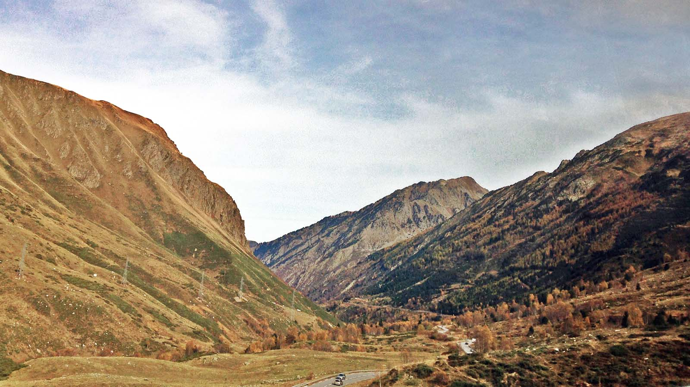
Photo @ Amanda Anderson

Slide 8
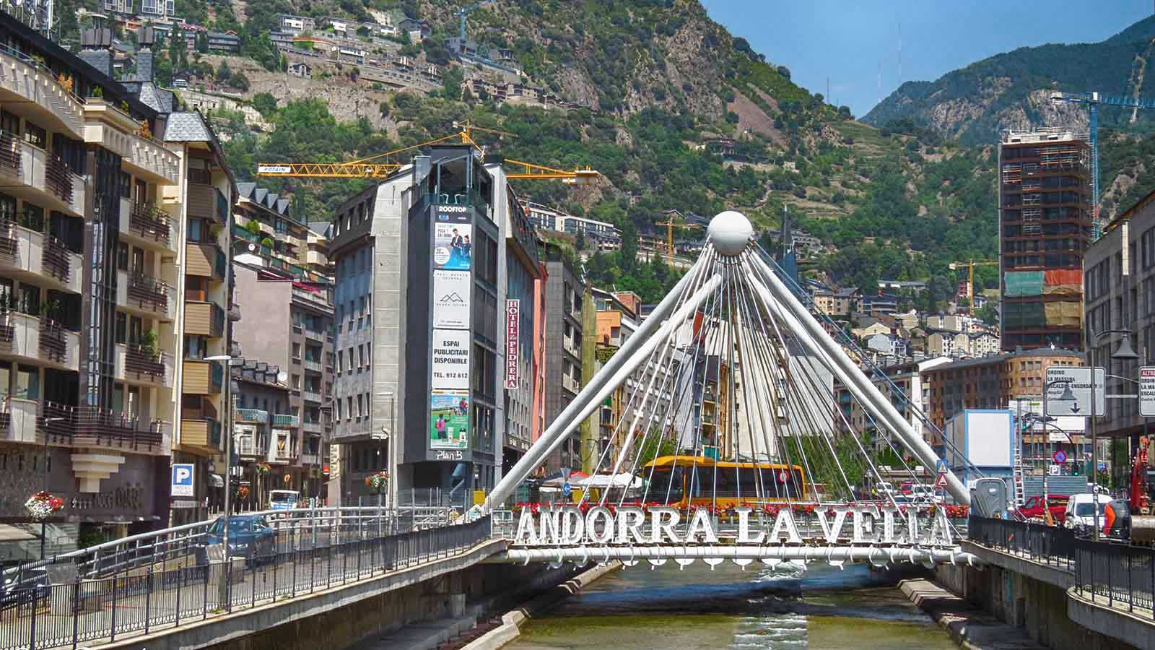
Photo @ M.Peinado

Slide 9
Photo @ Amanda Anderson

Slide 10
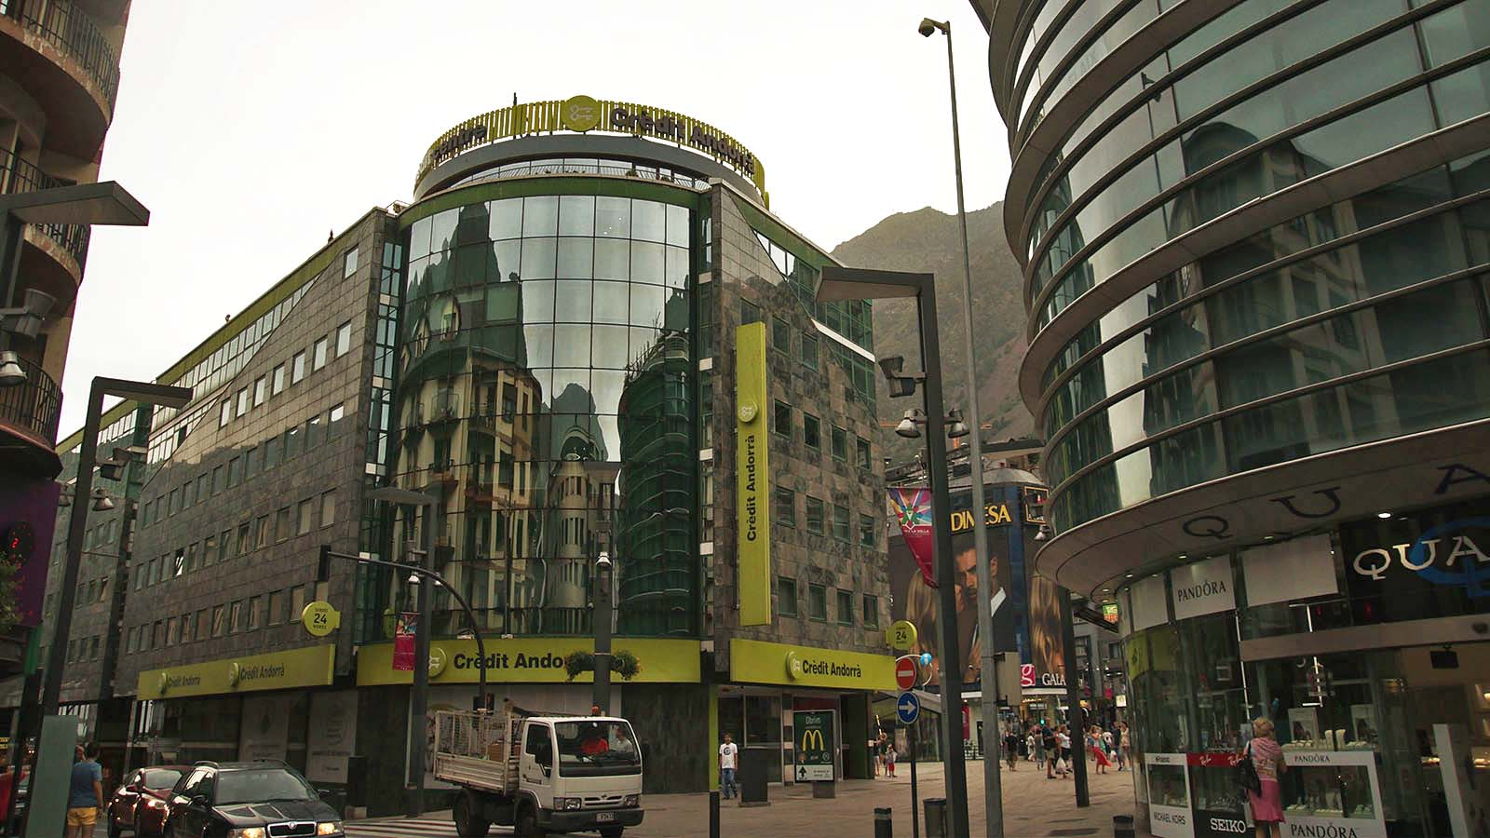
Photo @ Deborah

Slide 11
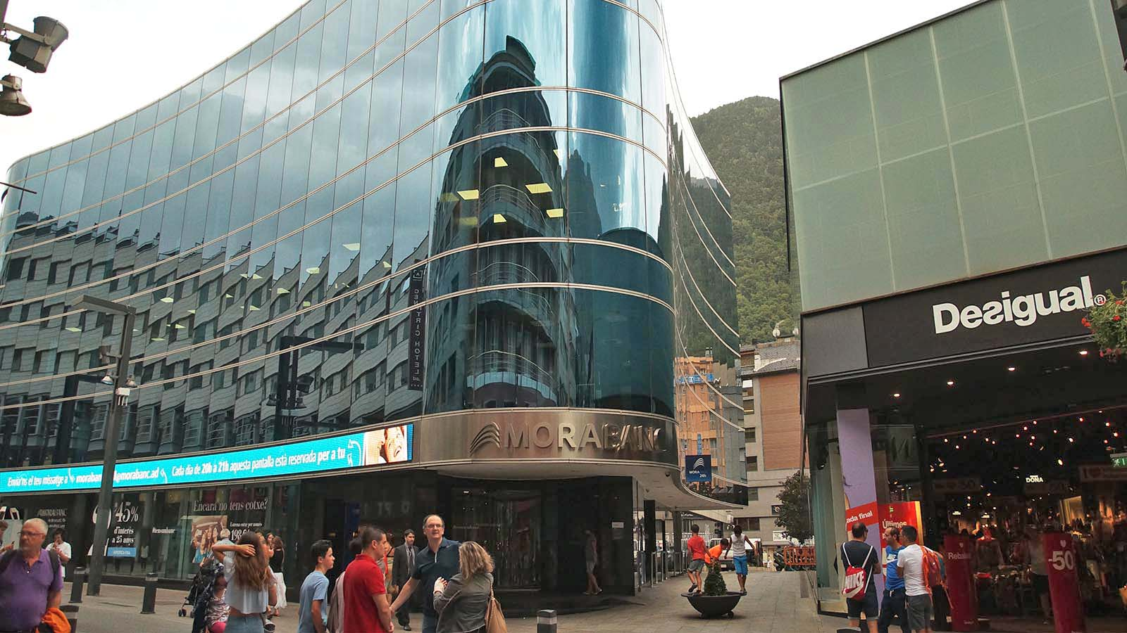
Photo @ Deborah

Slide 12
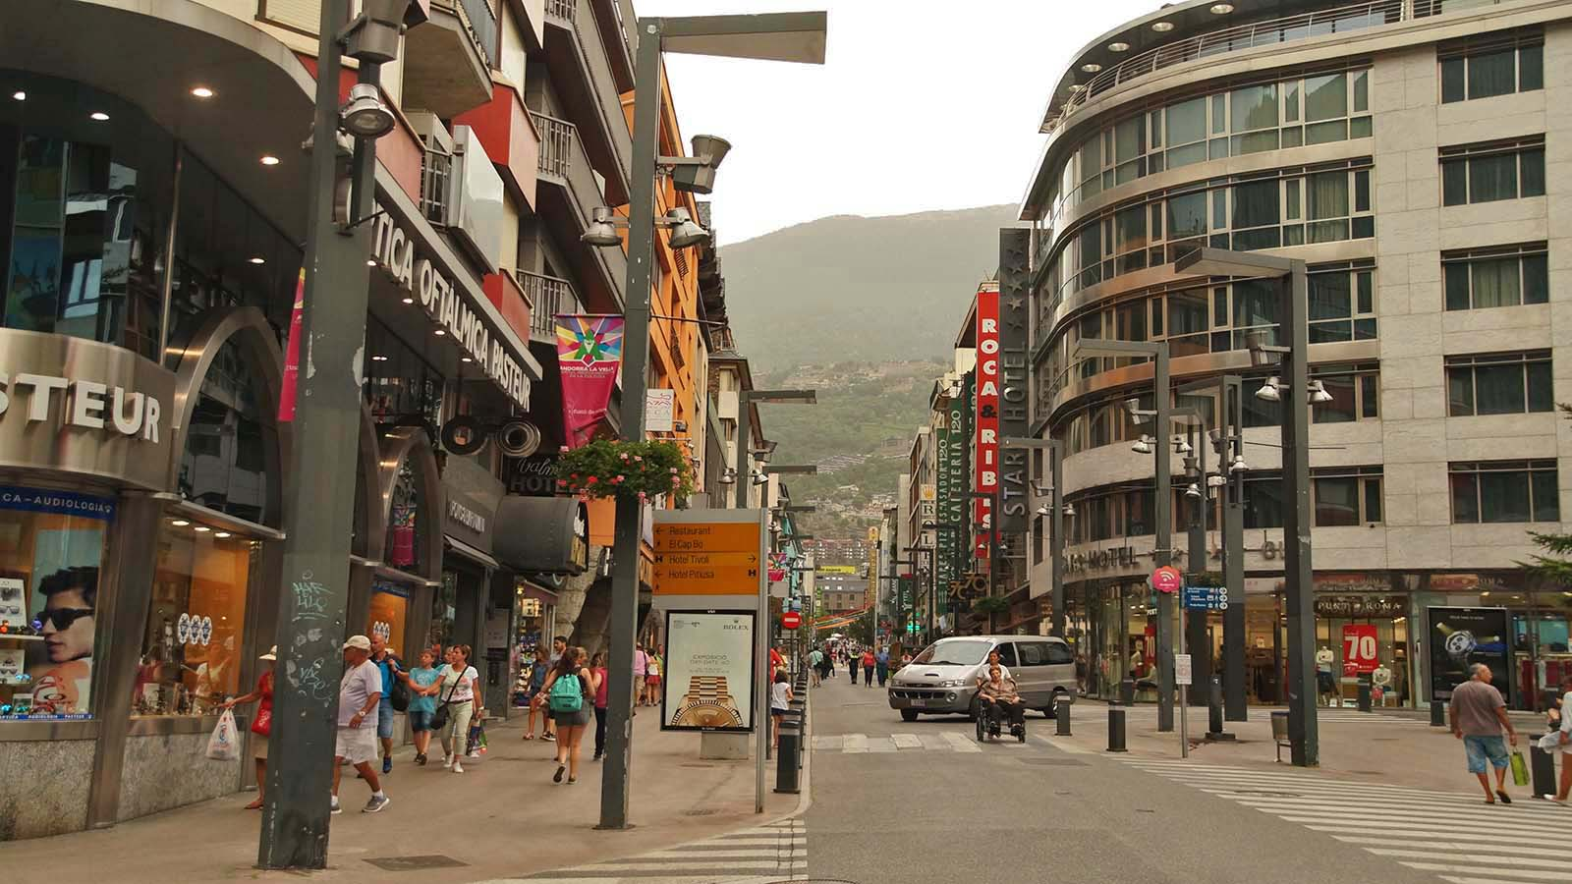
Photo @ Deborah

Slide 13
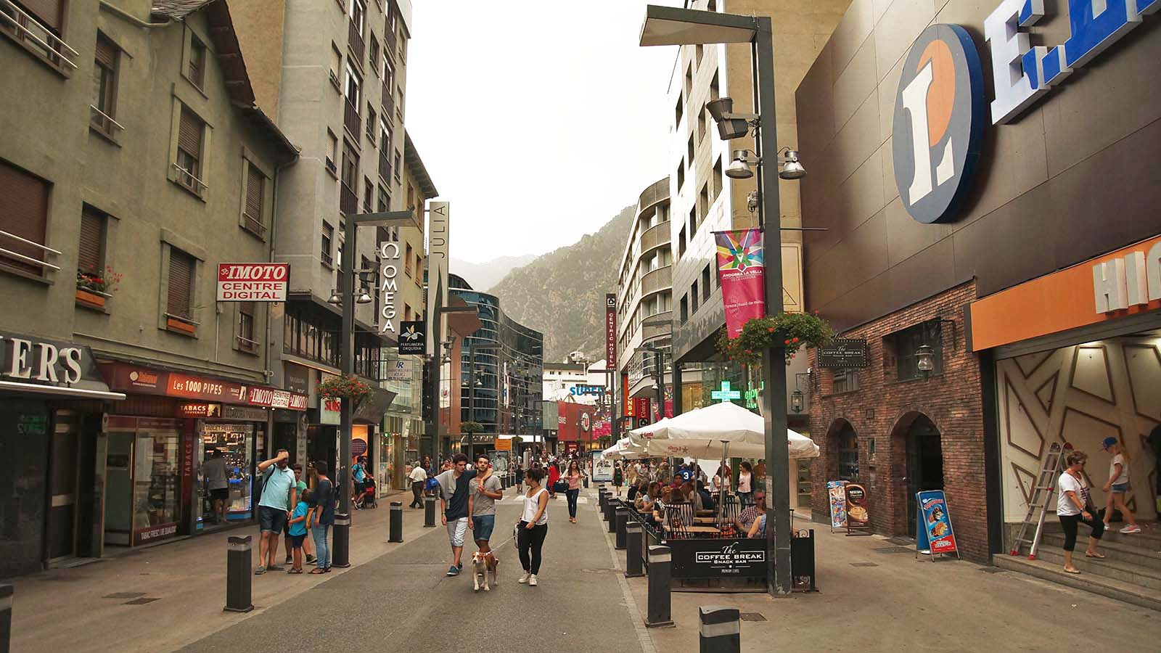
Photo @ Deborah

Slide 14
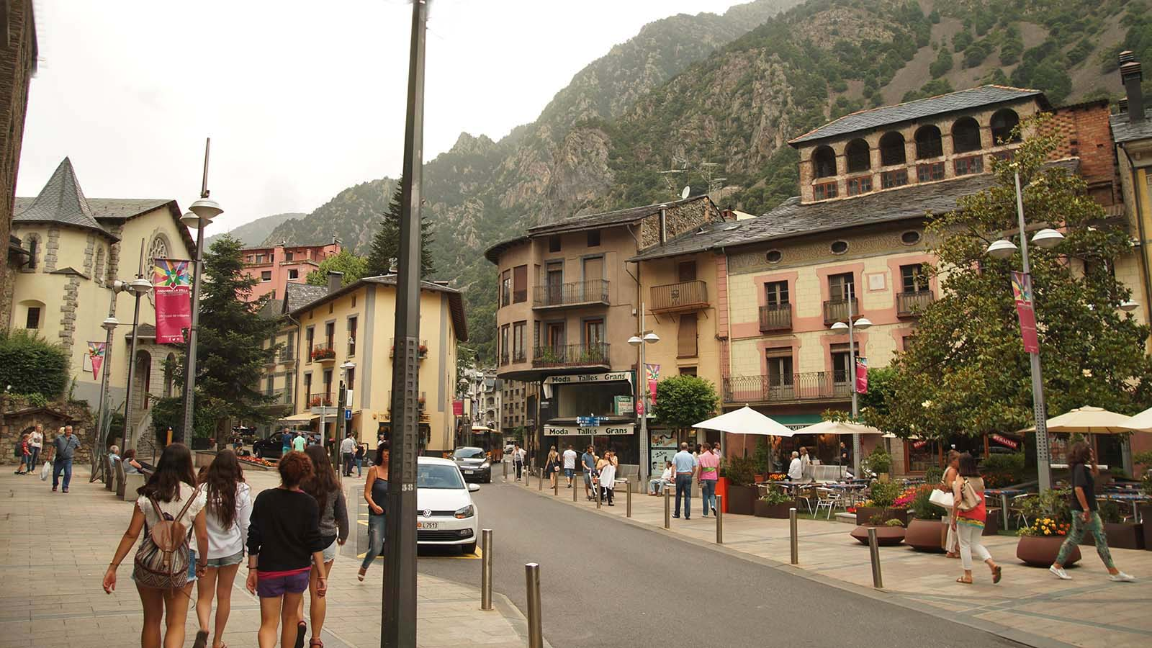
Photo @ Deborah

Slide 15
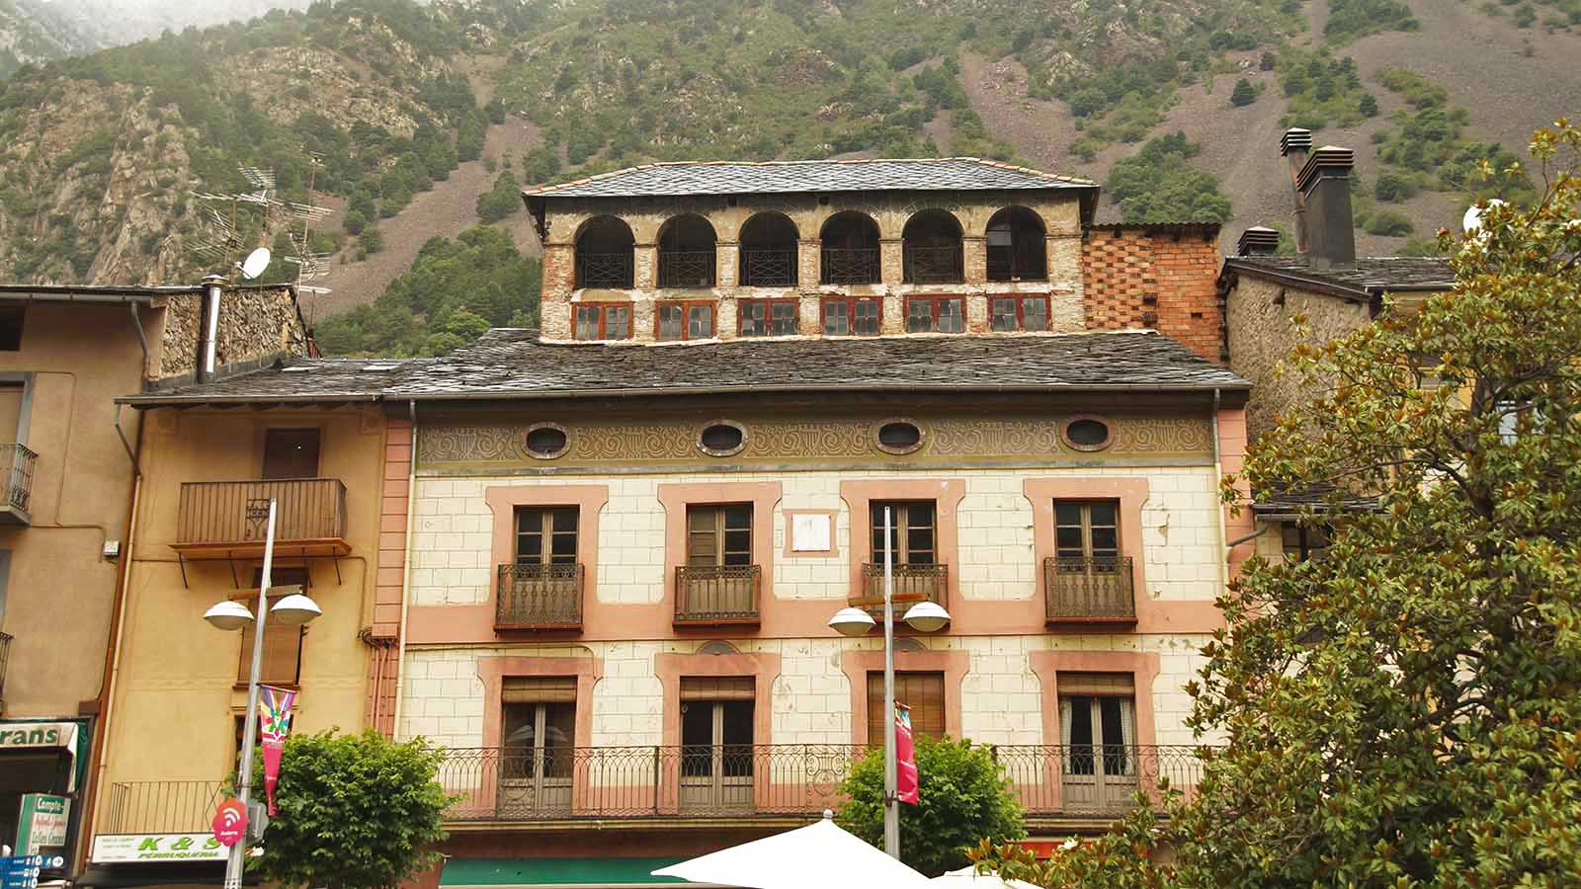
Photo @ Deborah

Slide 16
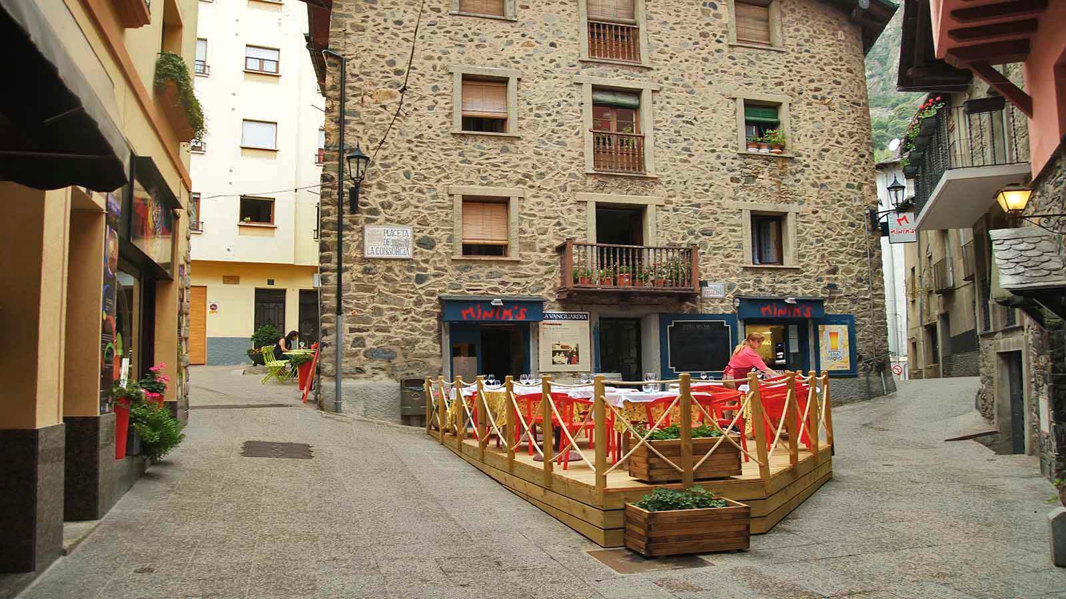
Photo @ Deborah

Slide 17
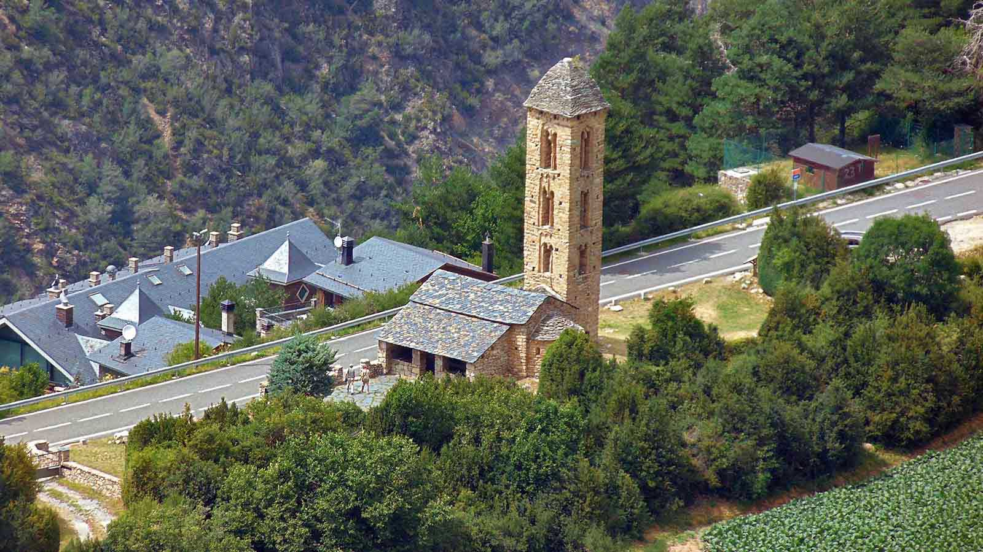
Photo @ Josep Maria Viñolas E.

Slide 18
Photo @ Deborah

Slide 19
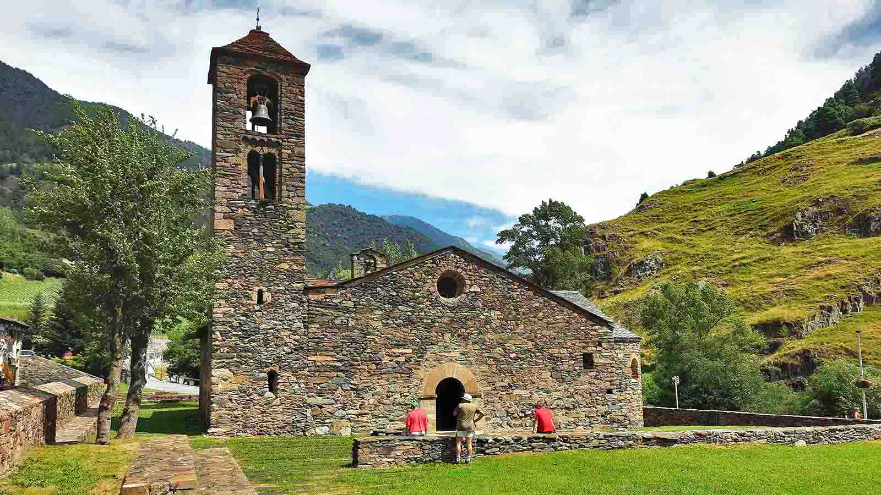
Photo @ Josep Maria Viñolas E.

Slide 20
Photo @ Andy Hay

Slide 21
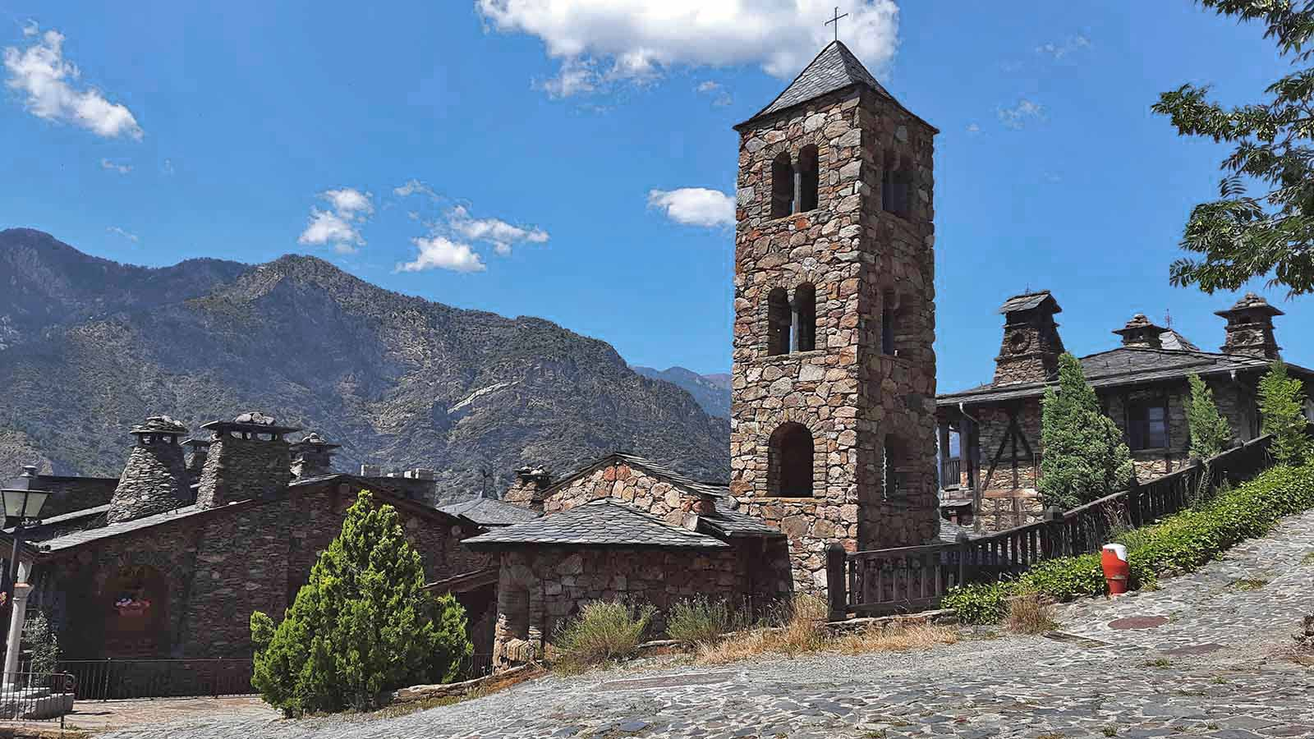
Photo @ Josep Maria Viñolas E.

Slide 22
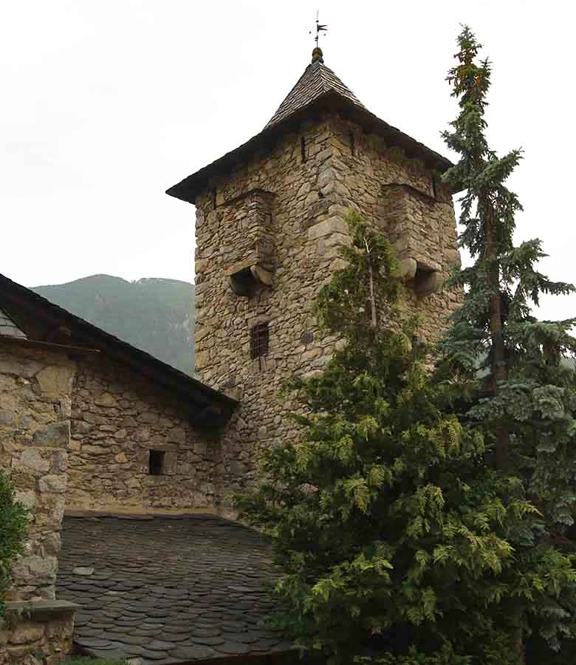

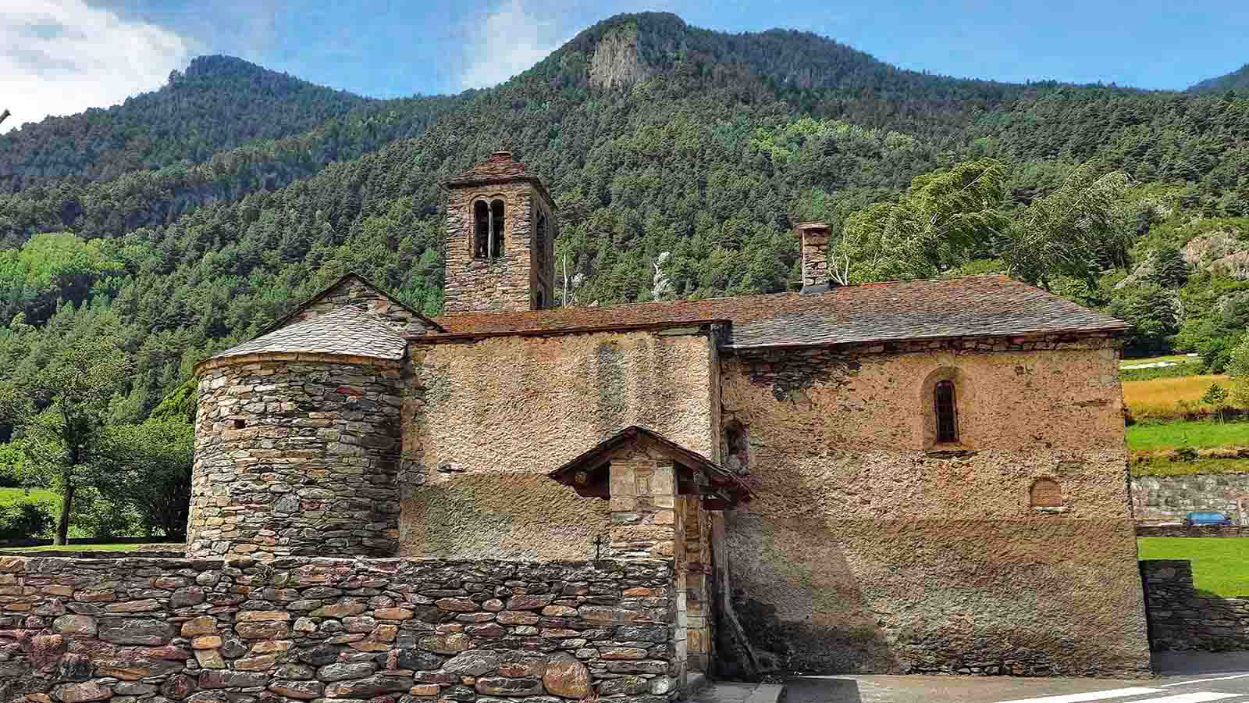
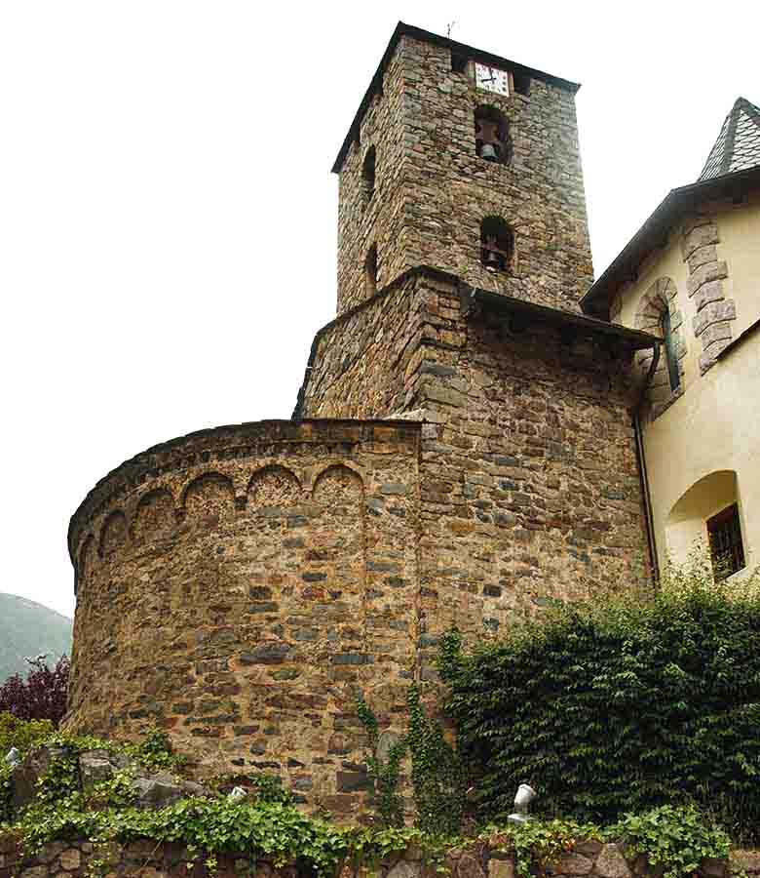
Photo @ Deborah
Photo @ Josep Maria Viñolas E.
Photo @ Deborah

Slide 23
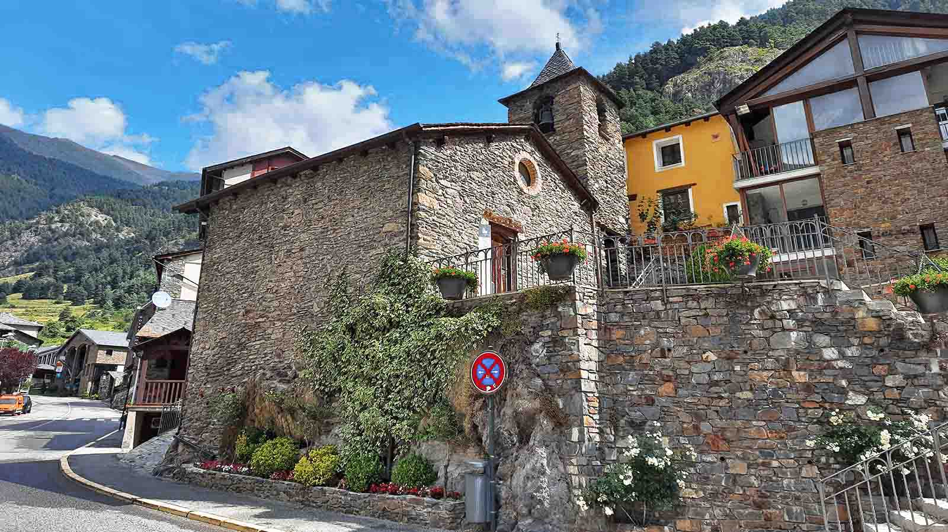
Photo @ Josep Maria Viñolas E.

Slide 24
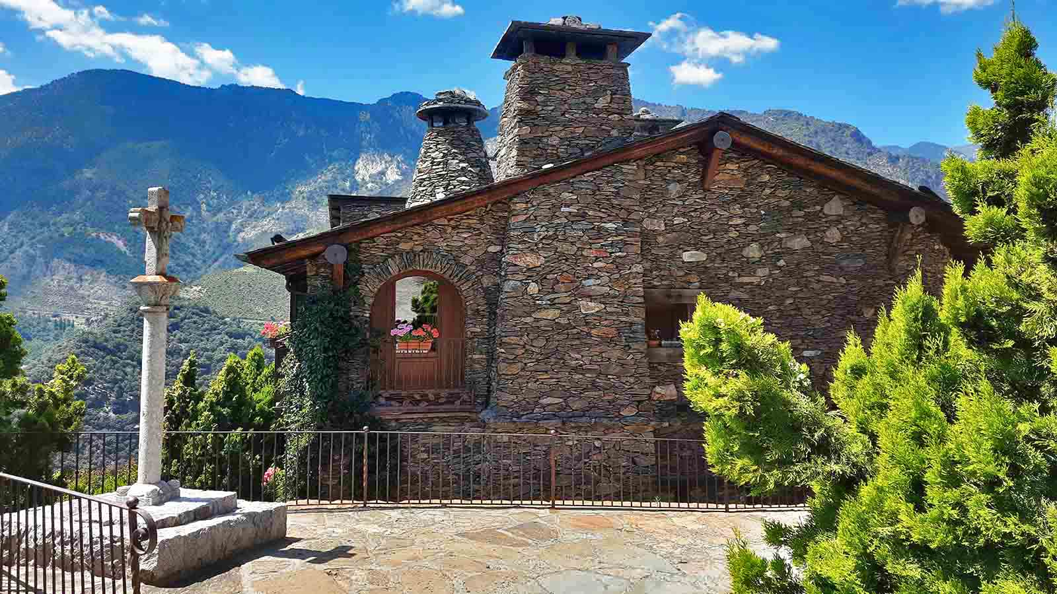
Photo @ Josep Maria Viñolas E.

Slide 25
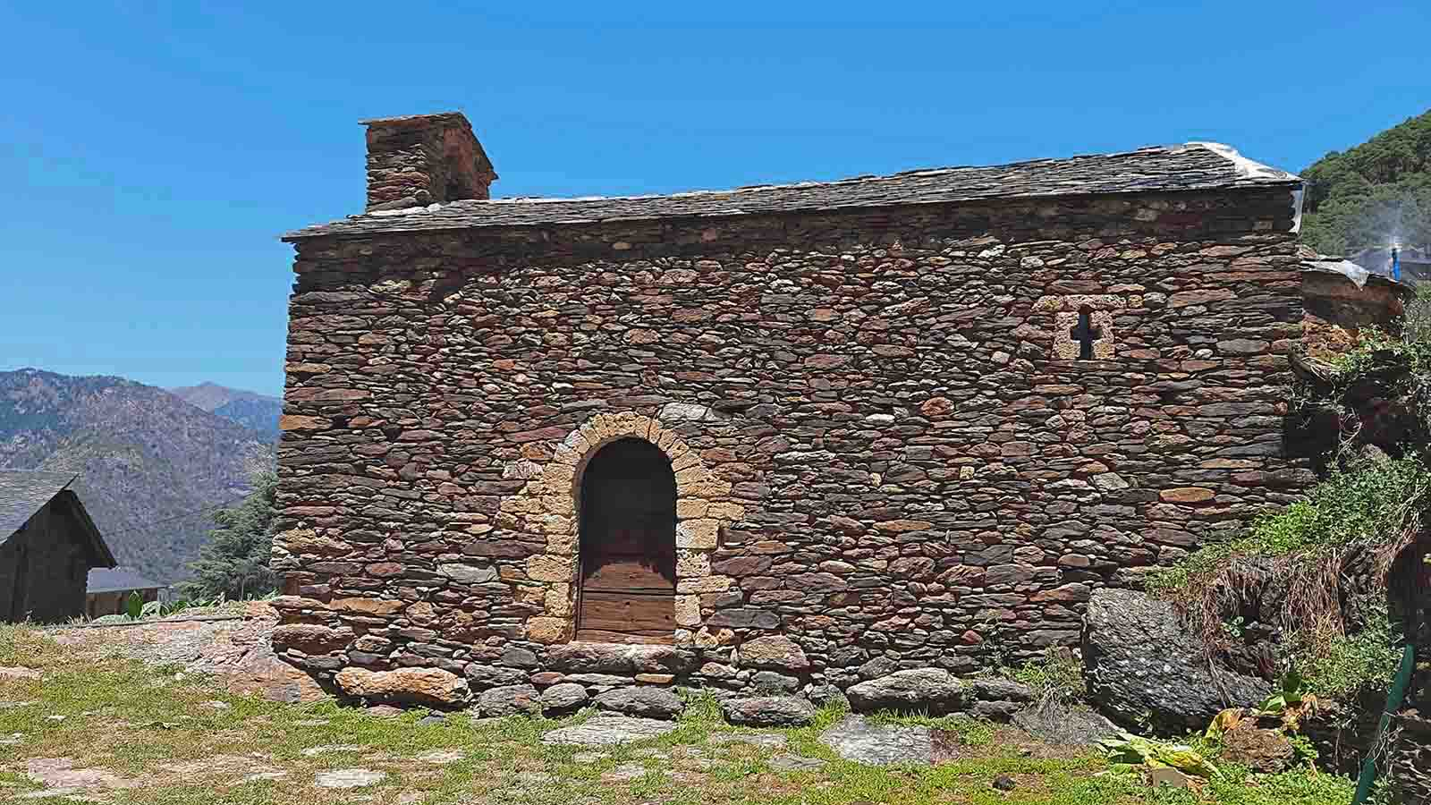
Photo @ Josep Maria Viñolas E.

Slide 26
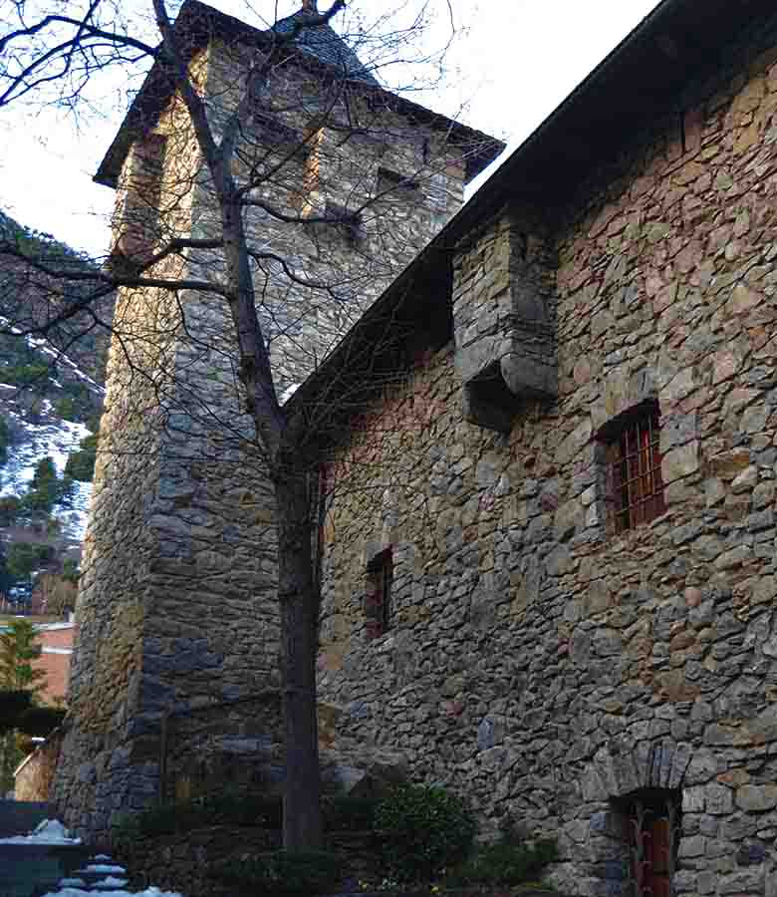
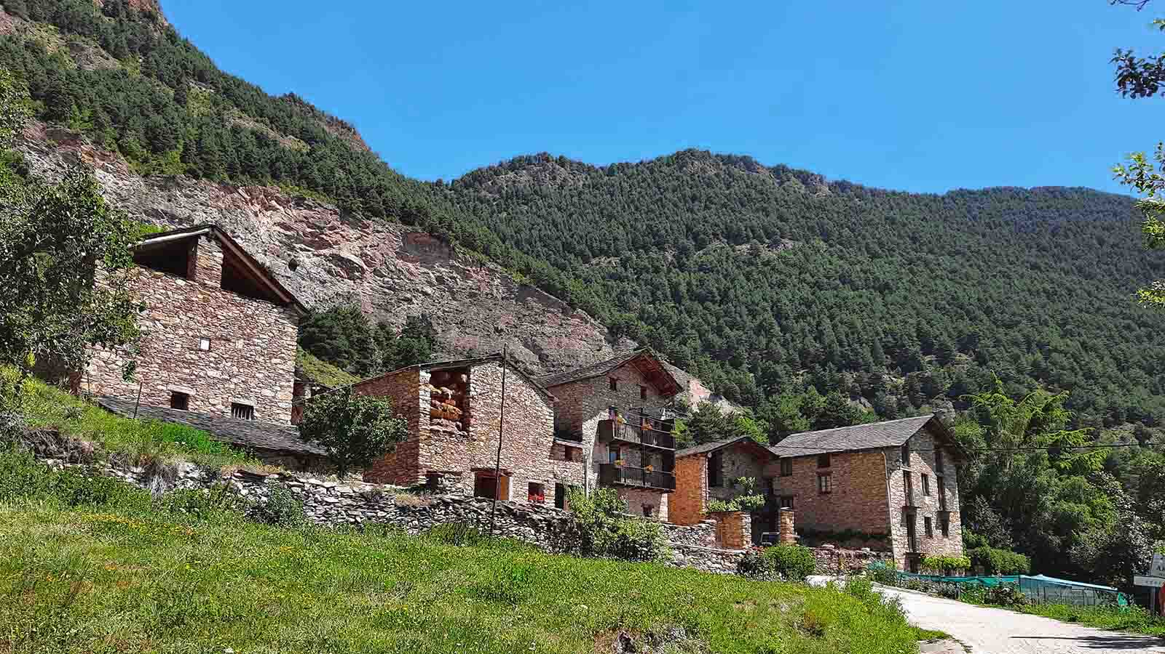
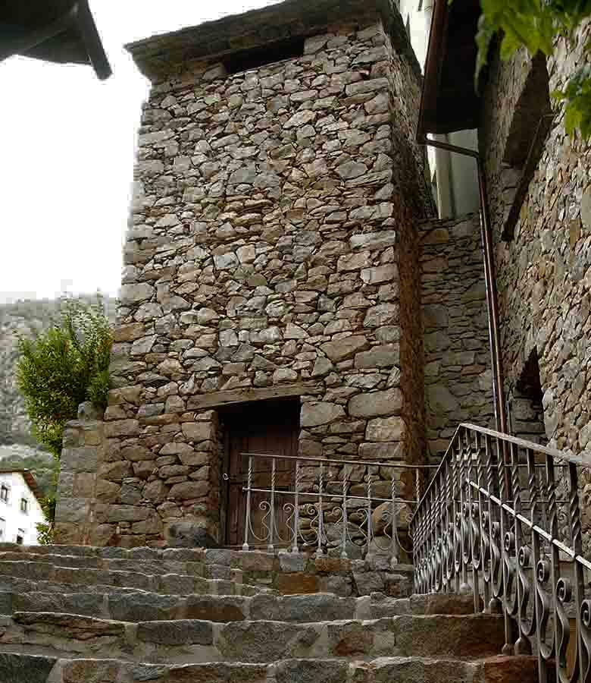
Photo @ Pedro Nuno Caetano
Photo @ Josep Maria Viñolas E.
Photo @ Deborah

Slide 27
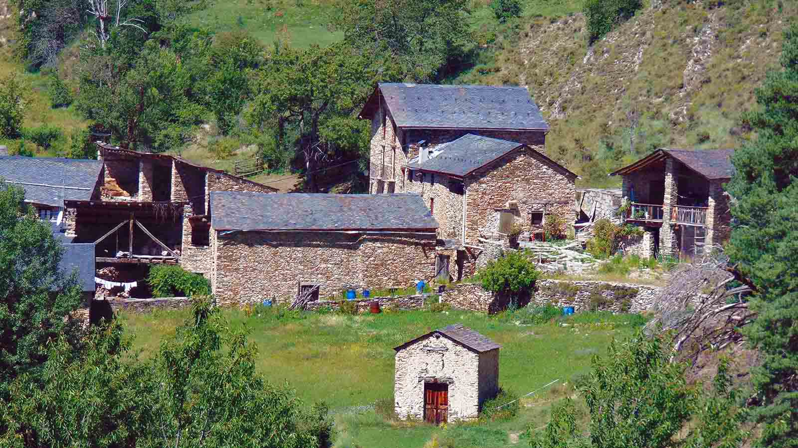
Photo @ Josep Maria Viñolas E.

Slide 28
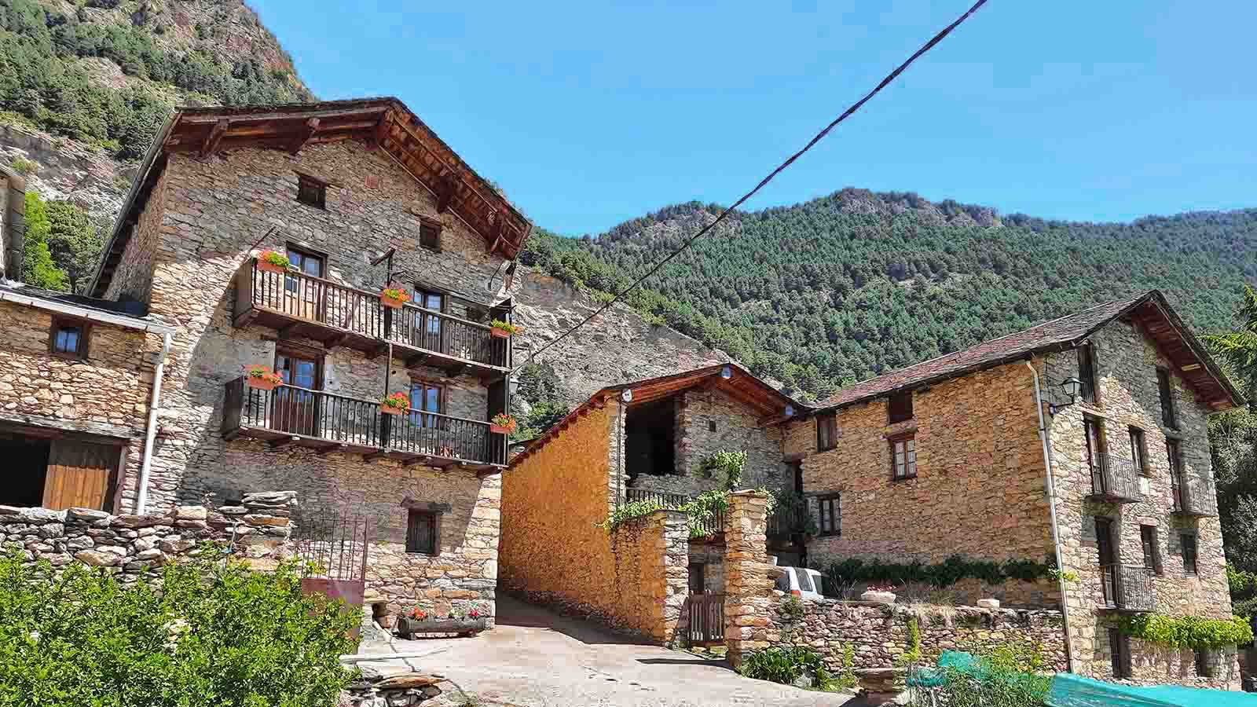
Photo @ Josep Maria Viñolas E.

Slide 29
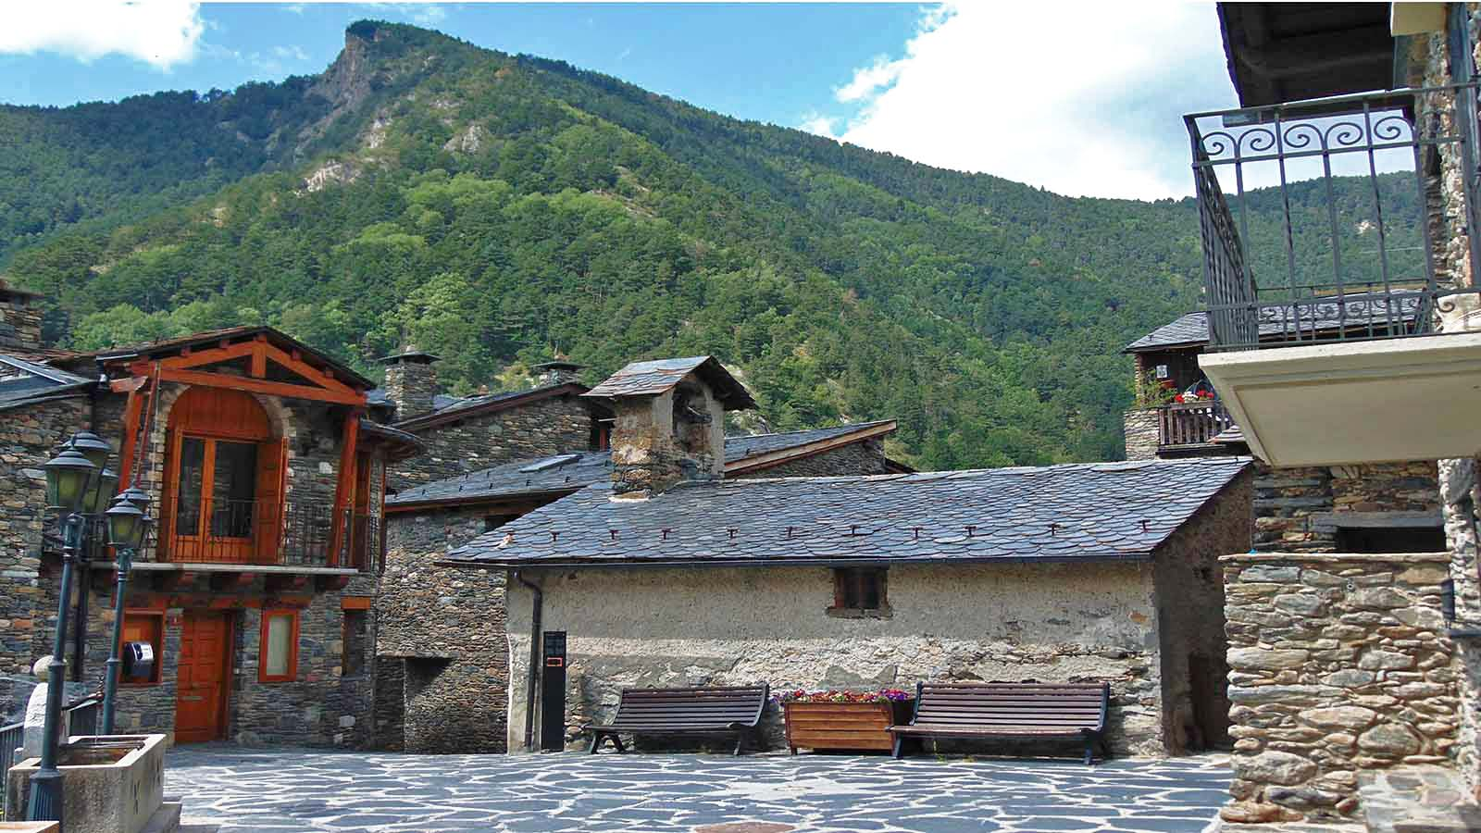
Photo @ Josep Maria Viñolas E.

Slide 30
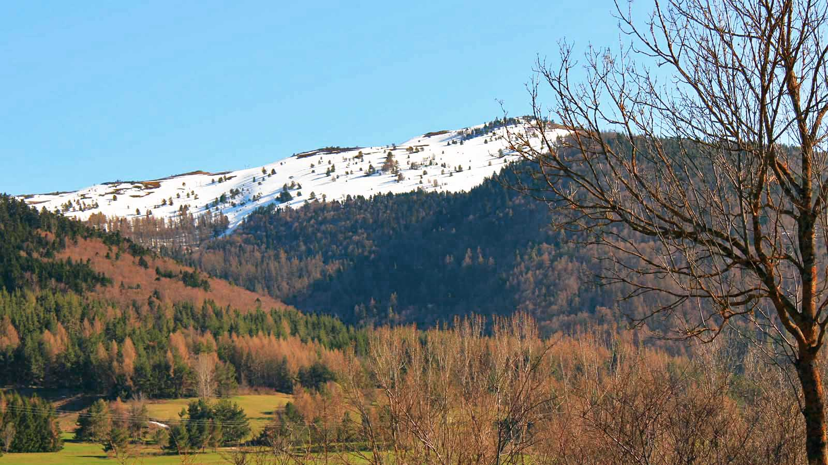
Photo @ Pedro de Carvalho Ponchio

Slide 31
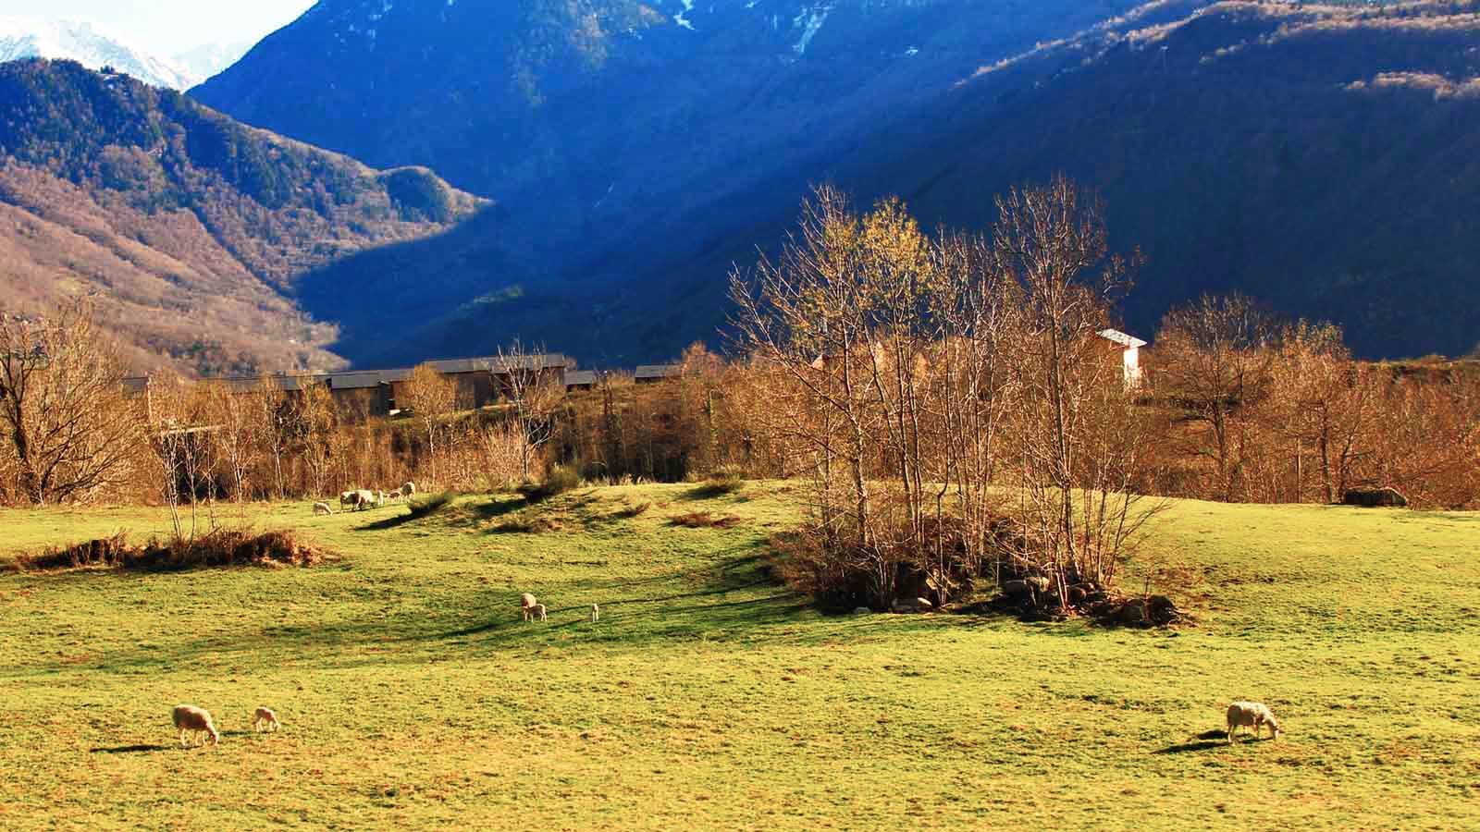
Photo @ Pedro de Carvalho Ponchio

Slide 32
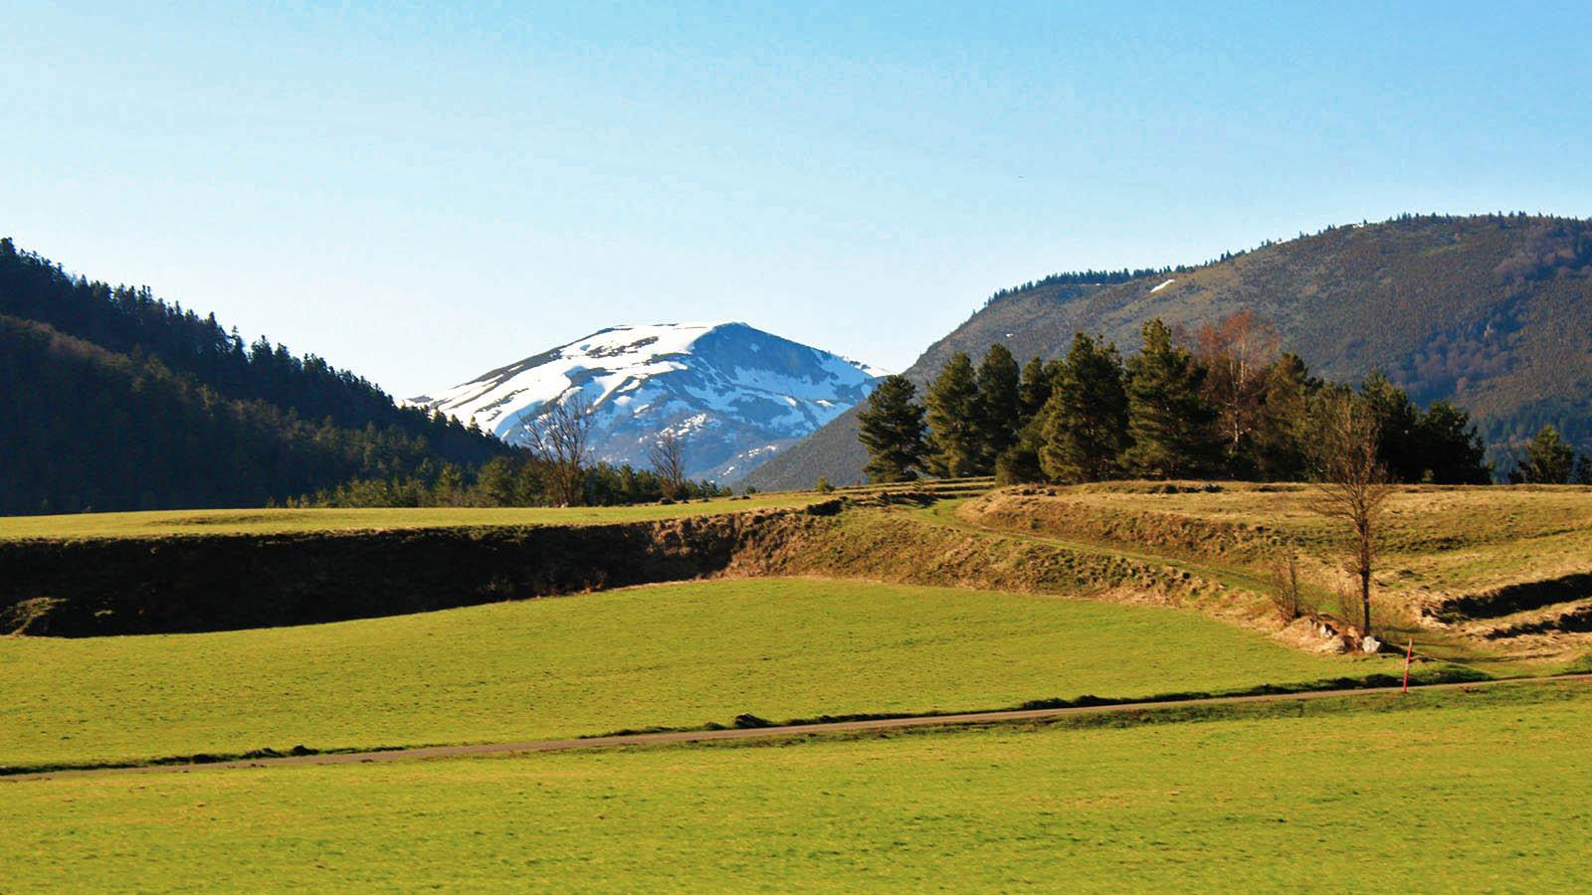
Photo @ Pedro de Carvalho Ponchio

Slide 33
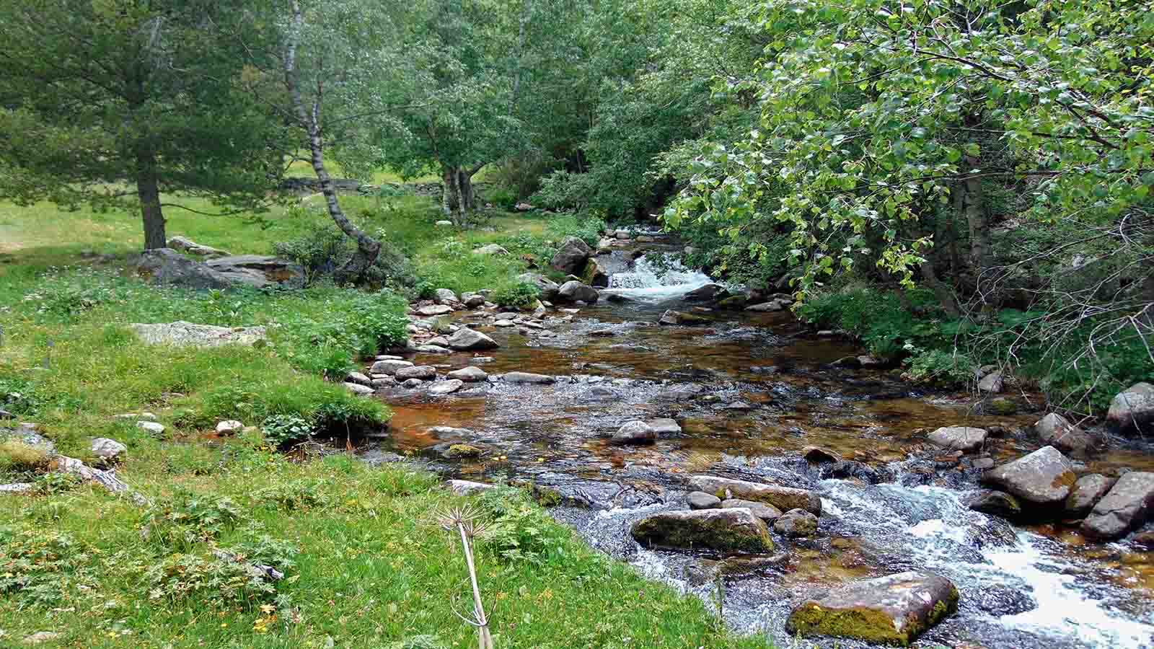
Photo @ Josep Maria Viñolas E.

Slide 34
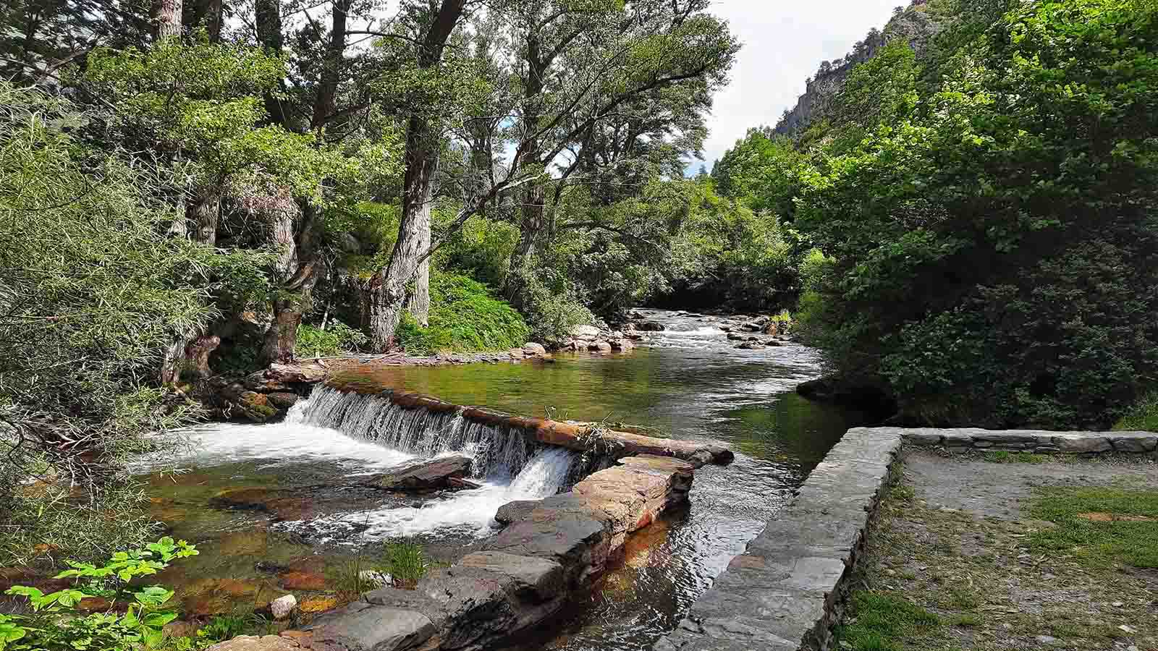
Photo @ Josep Maria Viñolas E.

Slide 35
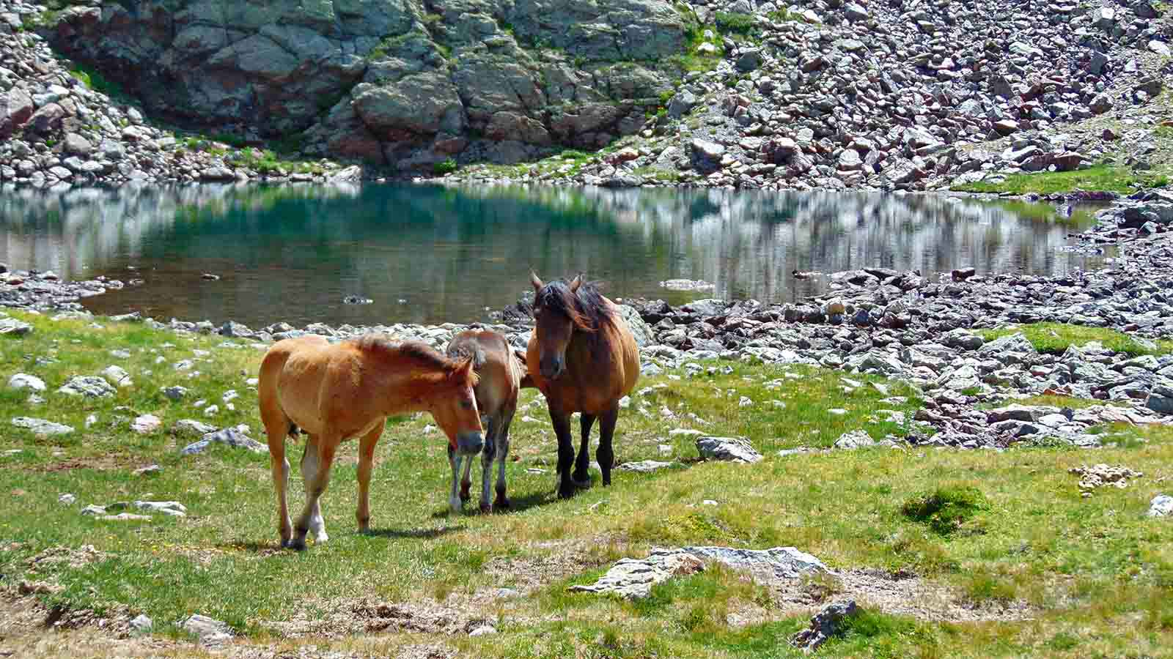
Photo @ Josep Maria Viñolas E.

Slide 36
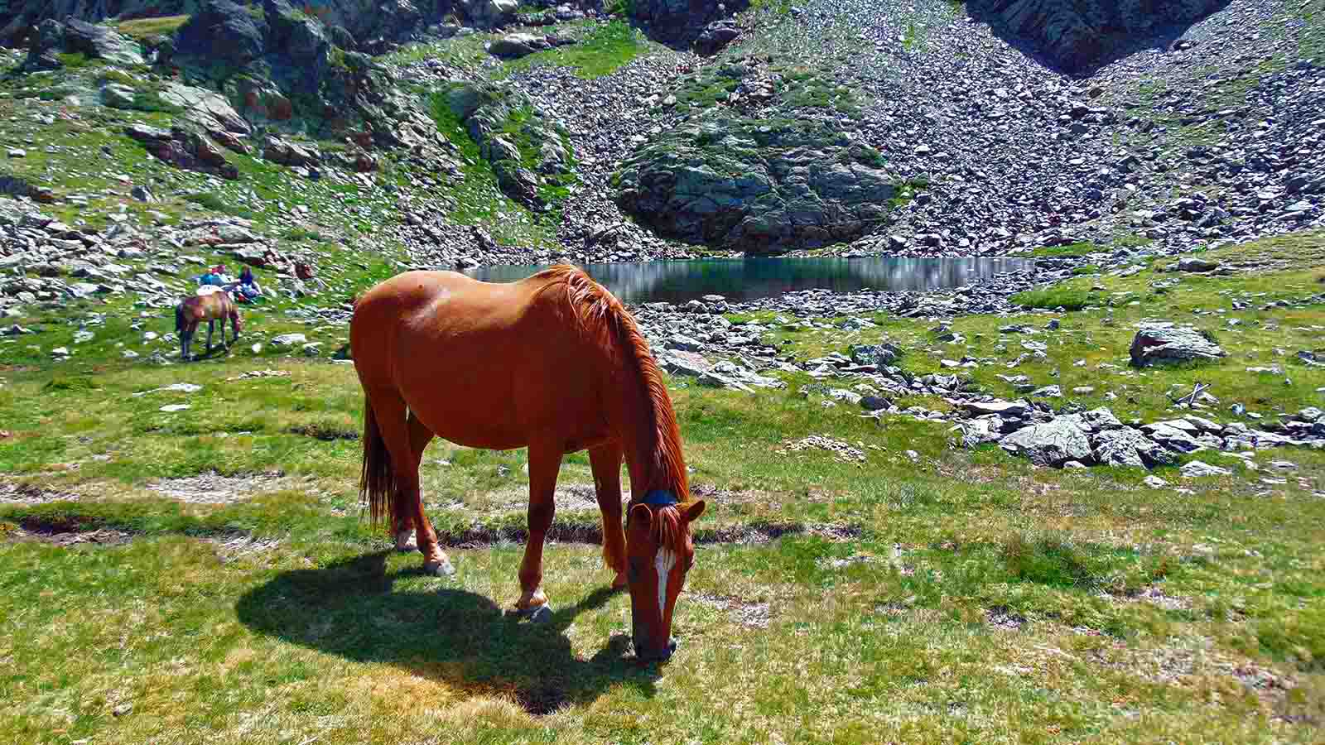
Photo @ Josep Maria Viñolas E.

Slide 37
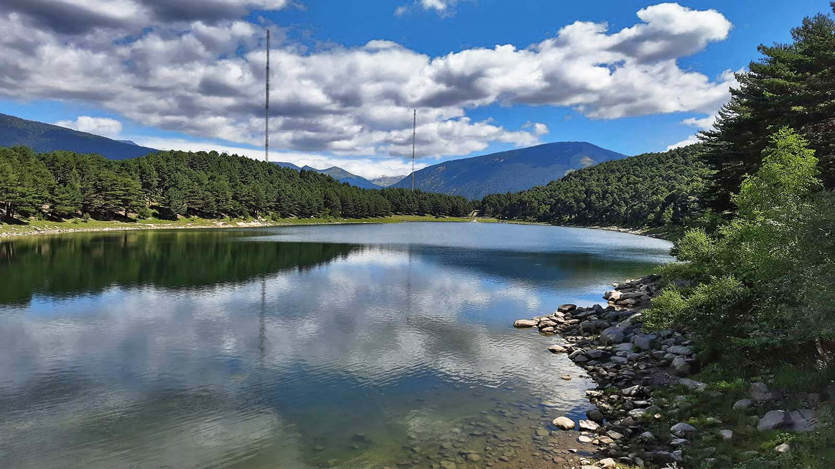
Photo @ Josep Maria Viñolas E.

Slide 38
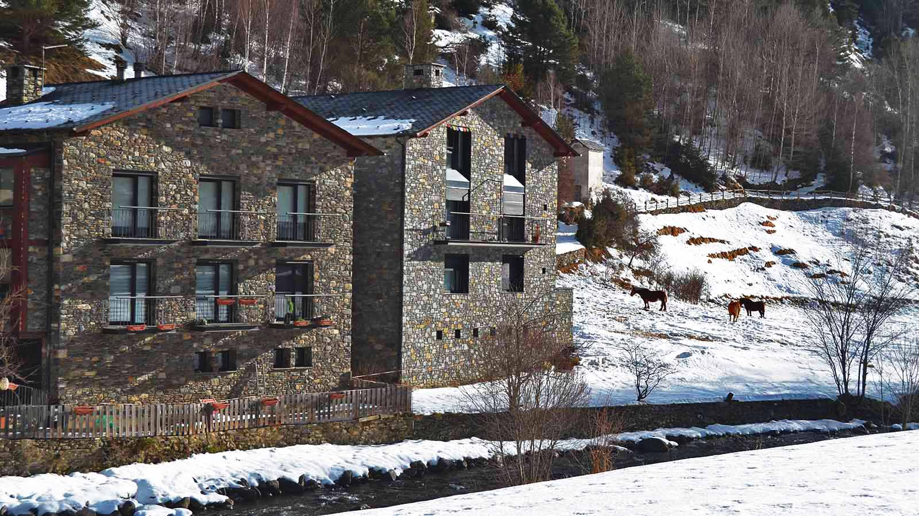
Photo @ Pedro Nuno Caetano

Slide 39
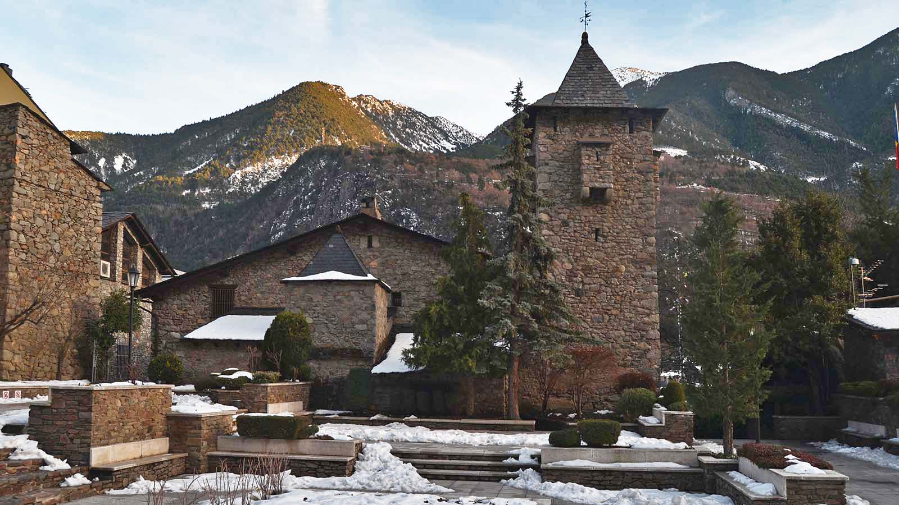
Photo @ Pedro Nuno Caetano

Slide 40
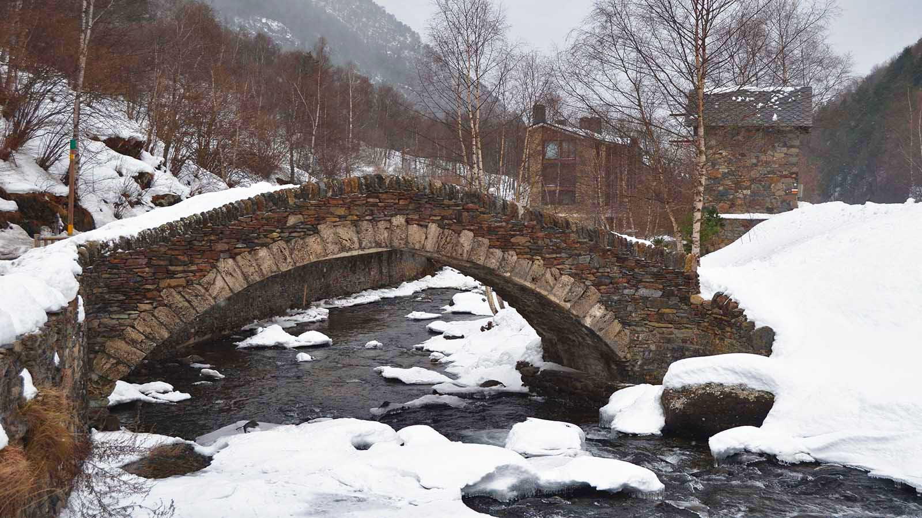
Photo @ Pedro Nuno Caetano

Slide 41
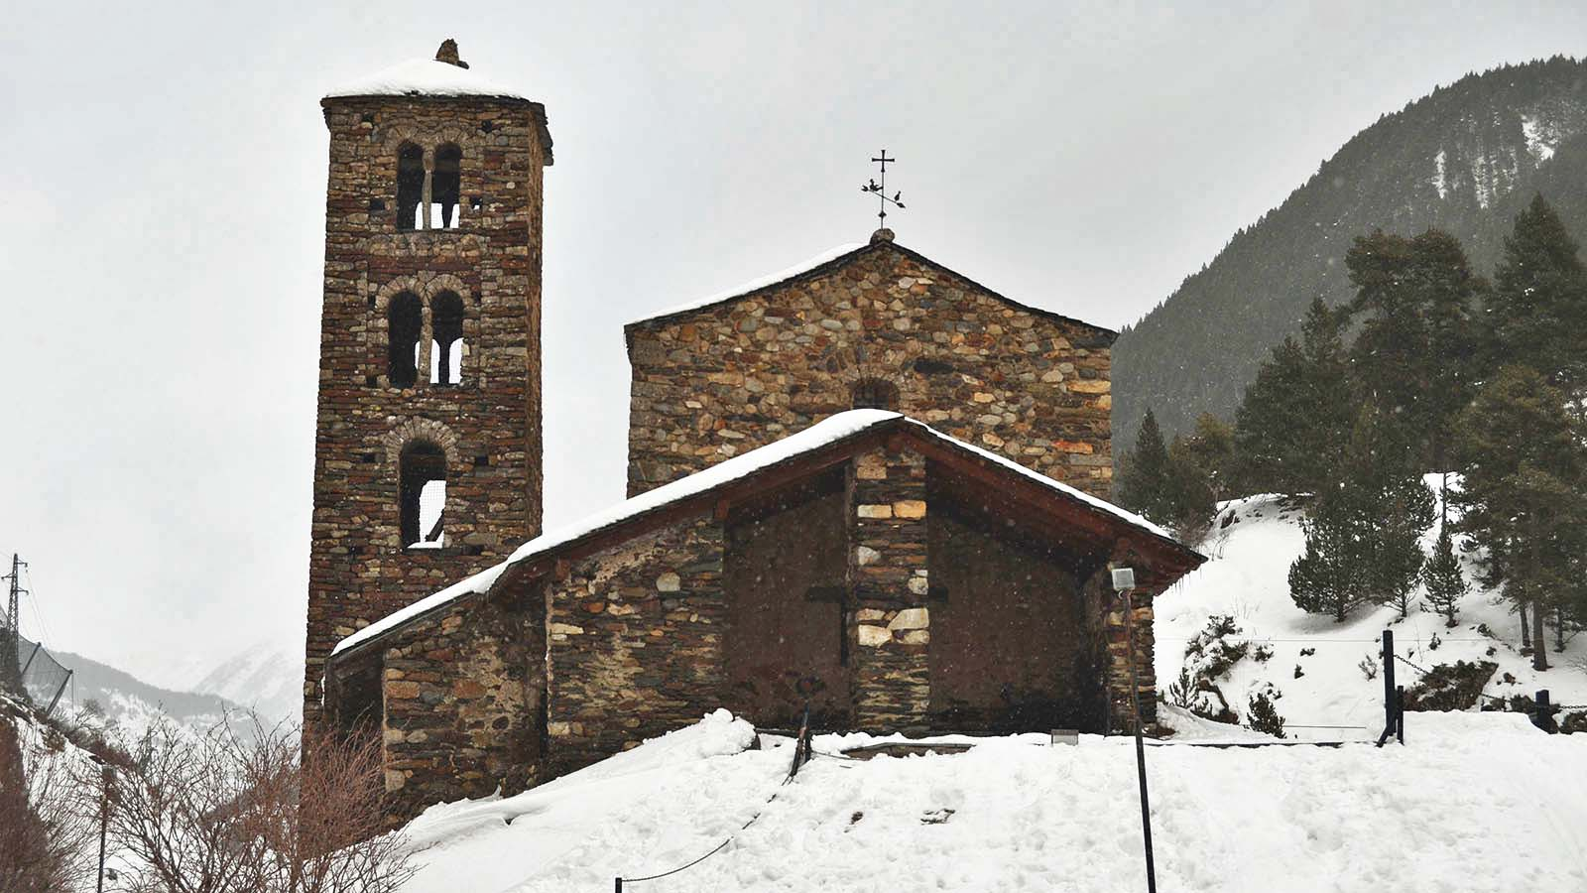
Photo @ Pedro Nuno Caetano

Slide 42

2023
Photos :
Josep Maria Viñolas E. (Spain) Deborah (Netherlands)
Pedro Nuno Caetano (Portugal) Pedro de Carvalho (USA)
Amanda Anderson (USA) M.Peinado (Spain)
Mike McBey (Spain) Andy Hay
Thanks to all photo owners for the cooperation.
Music : C.Plana, P.Puic - Segments a Contrapàs
Created by : Rumpler Štefan (Slovakia)
Contact : pista2011@gmail.com
ENG

Slide 43
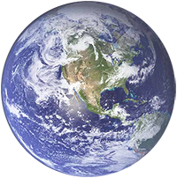
MY NEW VIDEOS
MY NEW
PPS

Slide 44







¿Te ha gustado?
Puedes ver más entrando
Aquí
Además puedes recibir powerpoints en tu correo electrónico suscribiéndote aquí:

